Slide 1
Universidade Aberta do SUS - UNASUS Universidade Federal de Pelotas Especialização em Saúde da Família Modalidade a Distância Turma 8
Melhoria da Atenção à Saúde da Pessoa com Hipertensão e/ou Diabetes Mellitus na UBS Cidade Nova 1, Macapá/AP
Especializando: Danilo José Marrero Roldán
Orientadora: Ana Luiza Parcianello Cerdótes
Pelotas, 2015

Slide 2
INTRODUÇÃO
Macapá/AP: população estimada para o município em 2014 foi de 446 757 habitantes, conta com 28 bairros oficiais, tem 31 UBS, 23 na área urbana e 12 rural, 84 Equipes de Saúde da Família (ESF), 70 urbanas e 14 rurais.
A intervenção foi realizada com os usuários com hipertensão e/ou diabetes na área de abrangência da equipe 57, na Unidades Básica de Saúde (UBS) Cidade Nova 1.
Na UBS, existe 5 ESF, nossa equipe está composta por um médico, uma enfermeira, duas técnicas de enfermagem e 5 agentes de saúde, atendendo a uma população de 3.012 usuários.
O cadastro dos usuários estava desatualizado, não existia monitoramento e avaliação.
Antes da intervenção existia um acompanhamento inadequado dos usuários, só eram acompanhados 78 (17%) usuários com hipertensão e 16 (14%) com diabetes.

Slide 3
OBJETIVO GERAL
Melhorar a Atenção à Saúde da Pessoa com Hipertensão e/ou Diabetes Mellitus na UBS Cidade Nova 1, Macapá/AP

Slide 4
METODOLOGIA
Participaram da intervenção todas as pessoas com hipertensão e diabetes mellitus com 20 anos ou mais residentes na área e acompanhados pela equipe de saúde da família.
As ações realizadas na intervenção foram baseadas nos cadernos de atenção básica para Pessoas com Hipertensão Arterial e Diabetes do Ministério da Saúde (Brasil, 2013).
Para alcançar os objetivos propostos foram estabelecidas metas e ações. O cadastro das pessoas com hipertensão e/ou diabetes na planilha de coleta de dados foi feito no momento da consulta.
Para registro das atividades foram utilizados o prontuário clínico individual e a ficha espelho.
Os dados obtidos destes registros foram preenchidos na planilha de coleta de dados para monitoramento e acompanhamento das metas e indicadores.

Slide 5
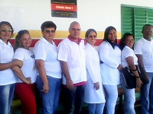
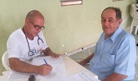
AÇÕES DESENVOLVIDAS NA INTERVENÇÃO
Equipe de saúde da UBS Cidade Nova 1, Macapá/AP
Acompanhamento dos usúarios Hipertensos e/ou diabéticos na ESF Cidade Nova 1, Macapá/AP

Slide 6
OBJETIVOS METAS E RESULTADOS
Objetivo 1. Ampliar a cobertura a hipertensos e/ou diabéticos
Metas 1.1 e 1.2 Cadastrar 40% dos hipertensos e diabéticos da área de abrangência no Programa de Atenção à Hipertensão Arterial e à Diabetes Mellitus da unidade de saúde.
Mês 1: 22(4,8%), Mês 2: 59 (12,9%), Mês 3: 106 (23,1%)
Cobertura do programa de atenção ao hipertenso na unidade de saúde na UBS Cidade Nova 1, Macapá/AP, 2015.

Slide 7
OBJETIVOS METAS E RESULTADOS
Mês 1: 5 (4,4%), Mês 2: 17 (15%), Mês 3: 31 (27,4%)
Enfrentamos várias dificuldades, como por exemplo, pessoas doentes, férias, as chuvas, além da diminuiçao da intervencao para 12 semanas.
Cobertura do programa de atenção ao diabético na unidade de saúde na UBS Cidade Nova 1, Macapá/AP, 2015

Slide 8
OBJETIVOS METAS E RESULTADOS
Objetivo 2. Melhorar a qualidade da atenção a hipertensos e/ou diabéticos
Metas 2.1. e 2.2 Realizar exame clínico apropriado em 100% dos hipertensos e diabéticos.
Atingimos 100% dos usuários hipertensos e diabéticos com exame clínico apropriado de acordo com os protocolos estabelecidos.
Hipertensos: Mês 1: 22, mês 2: 59 e mês 3: 106
Diabéticos: Mês 1: 5, mês 2: 17 e mês 3: 31
Foi feita a capacitação da equipe e estabelecido como prioridade a realização do exame clínico apropriado.
Realizou-se o monitoramento destes exames clínicos de forma periódica.

Slide 9
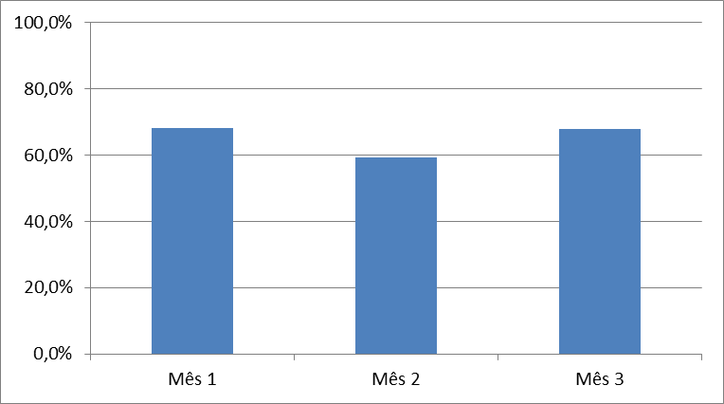
OBJETIVOS METAS E RESULTADOS
Objetivo 2. Melhorar a qualidade da atenção a hipertensos e/ou diabéticos
Metas 2.3 e 2.4 Garantir a 100% dos hipertensos e diabéticos a realização de exames complementares em dia de acordo com o protocolo.
Mês 1: 15 (68,2%), Mês 2: 35 (59,3%), Mês 3: 72 (67.9%)
Proporção de hipertensos com os exames complementares em dia de acordo com o protocolo na UBS Cidade Nova 1, Macapá/AP, 2015

Slide 10
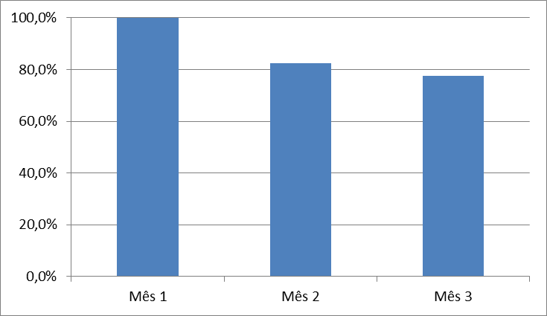
OBJETIVOS METAS E RESULTADOS
Mês 1: 5 (100%), Mês 2: 14 (82,4%), Mês 3: 24 (77,4%)
Proporção de diabéticos com os exames complementares em dia de acordo com o protocolo na UBS Cidade Nova 1, Macapá/AP, 2015.

Slide 11
OBJETIVOS METAS E RESULTADOS
Foram indicados os exames complementares a todos os usuários; há um grupo de usuários que não cumprem as indicações médicas e não realizam os exames indicados, tivemos dificuldades: pouca disponibilidade dos centros de saúde para fazer os exames; usuários pendentes nos resultados.

Slide 12
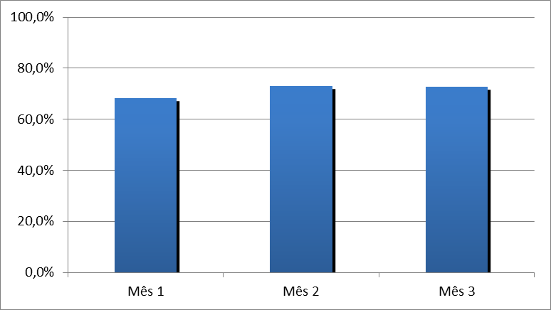
OBJETIVOS METAS E RESULTADOS
Objetivo 2. Melhorar a qualidade da atenção a hipertensos e/ou diabéticos
Metas 2.5 e 2.6 Priorizar a prescrição de medicamentos da farmácia popular para 100% dos hipertensos e diabéticos cadastrados na unidade de saúde.
Mês 1: 15 (68,2%), Mês 2: 43 (72,9%), Mês 3: 77 (72.6%)
Proporção de hipertensos com os exames complementares em dia de acordo com o protocolo na UBS Cidade Nova 1, Macapá/AP, 2015.

Slide 13
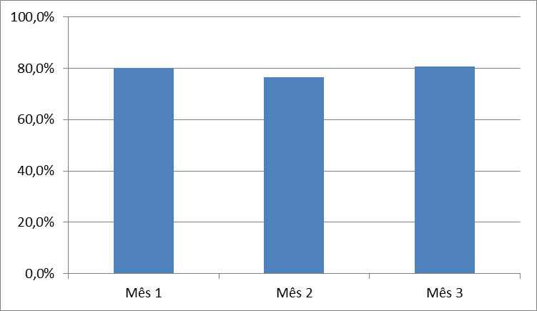
OBJETIVOS METAS E RESULTADOS
Mês 1: 4 (80%), mês 2: 13 (76,5%) e mês 3: 25 (80,6%)
Proporção de diabéticos com prescrição de medicamentos da Farmácia Popular/Hiperdia priorizada de acordo com o protocolo na UBS Cidade Nova 1, Macapá/AP, 2015.

Slide 14
OBJETIVOS METAS E RESULTADOS
Os 77 (72,6%) dos usuários hipertensos e 25 (80,6%) dos diabéticos são tratados com medicamentos da farmácia popular; não foi possível atingir o 100 % dos hipertensos e diabéticos; alguns usuários estão controlados por tratamento médico especializado anterior por cardiologista, endócrino; mantivemos um registro das necessidades de medicamentos dos hipertensos e diabéticos e fizemos o monitoramento destes medicamentos na farmácia da UBS conseguindo uma melhoria na disponibilidade dos mesmos.

Slide 15
OBJETIVOS METAS E RESULTADOS
Objetivo 2. Melhorar a qualidade da atenção a hipertensos e/ou diabéticos
Meta 2.7 e 2.8 Realizar avaliação da necessidade de atendimento odontológico em 100% dos hipertensos e diabéticos.
Realizamos avaliação odontológica em todos os usuários acompanhados.
Hipertensos: Mês 1: 22, mês 2: 59 e mês 3: 106
Diabéticos: Mês 1: 5, mês 2: 17 e mês 3: 31
Foi feita a capacitação da equipe e realizada ações de promoção da saúde sobre a importância da avaliação bucal.
Tivemos sérias dificuldades com a atenção odontológica, pois não conseguimos resolver as necessidades avaliadas pela equipe.
Não existe atenção odontológica em nossa UBS, foram encaminhados os usuários com necesidade atenção para outras unidades.

Slide 16
OBJETIVOS METAS E RESULTADOS
Objetivo 3: Melhorar a adesão dos usuários diabéticos e/ou hipertensos ao programa.
Metas 3.1 e 3.2 Buscar 100% dos hipertensos e diabéticos faltosos às consultas na unidade de saúde conforme a periodicidade recomendada.
A meta foi atingida, realizou-se a busca ativa dos usuários hipertensos e diabéticos faltosos as consultas pelos ACS e também pela equipe
Hipertensos: Mês 1: 15, mês 2: 31 e mês 3: 59.
Diabéticos: Mês 1: 1, mês 2: 05 e mês 3: 14.
Foram treinados os ACS de como organizar as visitas domiciliares aos usuários faltosos e a periodicidade das consultas.
Nas atividades educativas falamos sobre a importância e periodicidade do controle das doenças para evitar possíveis complicações.
Muitos usuarios justificaram suas faltas relatando a falta de médico.

Slide 17
OBJETIVOS METAS E RESULTADOS
Objetivo 4: Melhorar o registro das informações
Metas 4.1 e 4.2 Manter ficha de acompanhamento de 100% dos hipertensos e diabéticos cadastrados na equipe de Proporção de hipertensos com registro adequado na ficha de acompanhamento.
Alcançamos 100% conforme a meta prevista.
Mês 1: 22(4,8%), Mês 2: 59 (12,9%), Mês 3: 106 (23,1%)
Mês 1: 5 (4,4%), Mês 2: 17 (15%), Mês 3: 31 (27,4%)
No início da intervenção encontramos muitas deficiências nos registros, com dados imprecisos e incompletos, as fichas de acompanhamento não eram preenchidas adequadamente com a capacitação da equipe de saúde para assumir esta tarefa foi bem definido o papel de cada um, no preenchimento adequado de os dados.

Slide 18
OBJETIVOS METAS E RESULTADOS
Objetivo 5: Mapear hipertensos e diabéticos de risco para doença cardiovascular.
Metas 5.1 e 5.2 Realizar estratificação do risco cardiovascular em 100% dos hipertensos e diabéticos cadastrados na equipe de saúde.
Atingimos a meta de 100%, todos os usuários acompanhados tiveram estratificação de risco.
Mês 1: 22(4,8%), Mês 2: 59 (12,9%), Mês 3: 106 (23,1%)
Mês 1: 5 (4,4%), Mês 2: 17 (15%), Mês 3: 31 (27,4%)
Fizemos avaliação segundo o escore de Framingnham, o qual é um instrumento muito utilizado para a determinação do risco cardiovascular que deve ser feito uma vez ao ano.
Nas atividades de saúde realizadas com o grupo e na comunidade orientamos sobre a importância de realizar esta avaliação.

Slide 19
OBJETIVOS METAS E RESULTADOS
Objetivo 6: Promover a saúde de hipertensos e diabéticos
Metas 6.1 e 6.2 Garantir orientação nutricional sobre alimentação saudável a 100% dos hipertensos e diabéticos.
Metas 6.3 e 6.4 Garantir orientação em relação à prática regular de atividade física a 100% dos pacientes hipertensos e diabéticos.
Metas 6.5 e 6.6 Garantir orientação sobre os riscos do tabagismo a 100% dos usuários hipertensos e diabéticos.
Metas 6.7 e 6.8 Garantir orientação sobre higiene bucal a 100% dos usuários hipertensos e diabéticos.

Slide 20
OBJETIVOS METAS E RESULTADOS
Atingimos 100% de acordo a o previsto nas metas relacionadas acima.
Mês 1: 22(4,8%), Mês 2: 59 (12,9%), Mês 3: 106 (23,1%)
Mês 1: 5 (4,4%), Mês 2: 17 (15%), Mês 3: 31 (27,4%)
A equipe foi capacitada sobre o controle de fatores de risco modificáveis, promoção de estilo de vida saudável para dar informações corretas.
Foram feitas atividades com o grupo e com a comunidade sobre a importância da alimentação saudável.
O nutricionista foi envolvido no projeto para nos ajudar a abordar esse tema com a comunidade.

Slide 21
OBJETIVOS METAS E RESULTADOS
Em todos os atendimentos foi verificado se o usuário estava realizando atividade física regular.
Seria importante ter educadores físicos para desenvolver atividades com os diferentes grupos, mas nossa unidade não conta neste momento com esses profissionais.
A equipe foi capacitada e fizemos atividades com a comunidade onde orientamos sobre os riscos do tabagismo e sobre a higiene bucal.
Em nossa UBS ainda não atendimento especial de controle ao tabagismo.

Slide 22
DISCUSSÃO
Todos os profissionais foram responsáveis pela divulgação do projeto e sua importância na comunidade da área de abrangência.
Propiciou a ampliação da cobertura e uma melhoria da atenção aos hipertensos e diabéticos, que são acompanhados pela equipe; aumentou o número de consultas realizadas na comunidade.
Melhorou o acolhimento, com registros adequados na ficha de acompanhamento.

Slide 23
DISCUSSÃO
Melhora na qualificação da atenção de ambos os grupos com exame clínico apropriado sendo enfatizado a classificação de risco cardiovascular, segundo o escore de Framinhang e avaliação odontológica.
Grande repercussão para a equipe, exigiu que toda a equipe se capacitasse, foi necessário o esforço e integração dos membros.
Aumentamos a inter-relação com a comunidade através de conversas e ações de saúde.

Slide 24
REFLEXÃO CRÍTICA SOBRE O PROCESSO DE APRENDIZAGEM
Tivemos a oportunidade juntamente com a equipe de implementar um projeto de intervenção a partir dos problemas de saúde encontrados na comunidade, assim como maior conhecimento da área de abrangência.
A capacitação do pessoal favoreceu a formação continuada dos profissionais.
Foi melhorada a inter-relação da equipe com a comunidade.
Tivemos oportunidades na participação dos casos clínicos interativos e nos fóruns o que elevou nosso conhecimento médico.
Estimulou-me a aprofundar o estudo da medicina e idioma, a participação no curso permitiu obter conhecimentos na resolução de problemas específicos.
Conseguimos melhorar a qualidade das consultas, e atualização médica.
Tive a oportunidade de interagir pessoalmente com gestores, líderes comunitários, a comunidade e virtualmente com os orientadores e colegas do curso.

Slide 25
REFERÊNCIAS
ACCORD Study Group, Cushman WC, Evans GW, Byington RP et al. Effects of intensive blood-pressure control in type 2 diabetes mellitus. N Engl J Med 2010, 362(17): 1575–1585.
BRASIL. Ministério da Saúde. Secretaria de Atenção à Saúde. Estratégias para o Cuidado das Pessoas com Doenças Crónicas. Diabetes Mellitus. Cadernos de Atenção Básica No 36. 1ra Edição Revista. Brasília: Ministério da Saúde, 2013.
BRASIL. Ministério da Saúde. Secretaria de Atenção à Saúde. Estratégias para o Cuidado das Pessoas com Doenças Crónicas. Hipertensão Arterial Sistémica. Cadernos de Atenção Básica No 37. 1ra Edição Revista. Brasília: Ministério da Saúde, 2013.
BRASIL. Ministério da Saúde. Secretaria de Atenção à Saúde. Departamento de Atenção Básica. Rastreamento. Brasília: Ministério da Saúde, 2010. (Cadernos de Atenção Primária, n. 29).
SOCIEDADE BRASILEIRA DE CARDIOLOGIA. VI Diretrizes Brasileiras de Hipertensão. Arquivo Brasileiros de Cardiologia, São Paulo, v. 95, n. 1, p. 1-51, 2010. Suplemento 1.
WORLD HEALTH ORGANIZATION. Definition, diagnosis and classification of diabetes mellitus and its complications. Part 1: diagnosis and classification of diabetes mellitus. Geneva: WHO, 1999.

Slide 26
Acredito que o objetivo de integrar universidades, serviços de saúde e gestores do sistema único de saúde na educação permanente dos profissionais que atuam na rede pública, foi cumprido.
Obrigado

